Slide 1
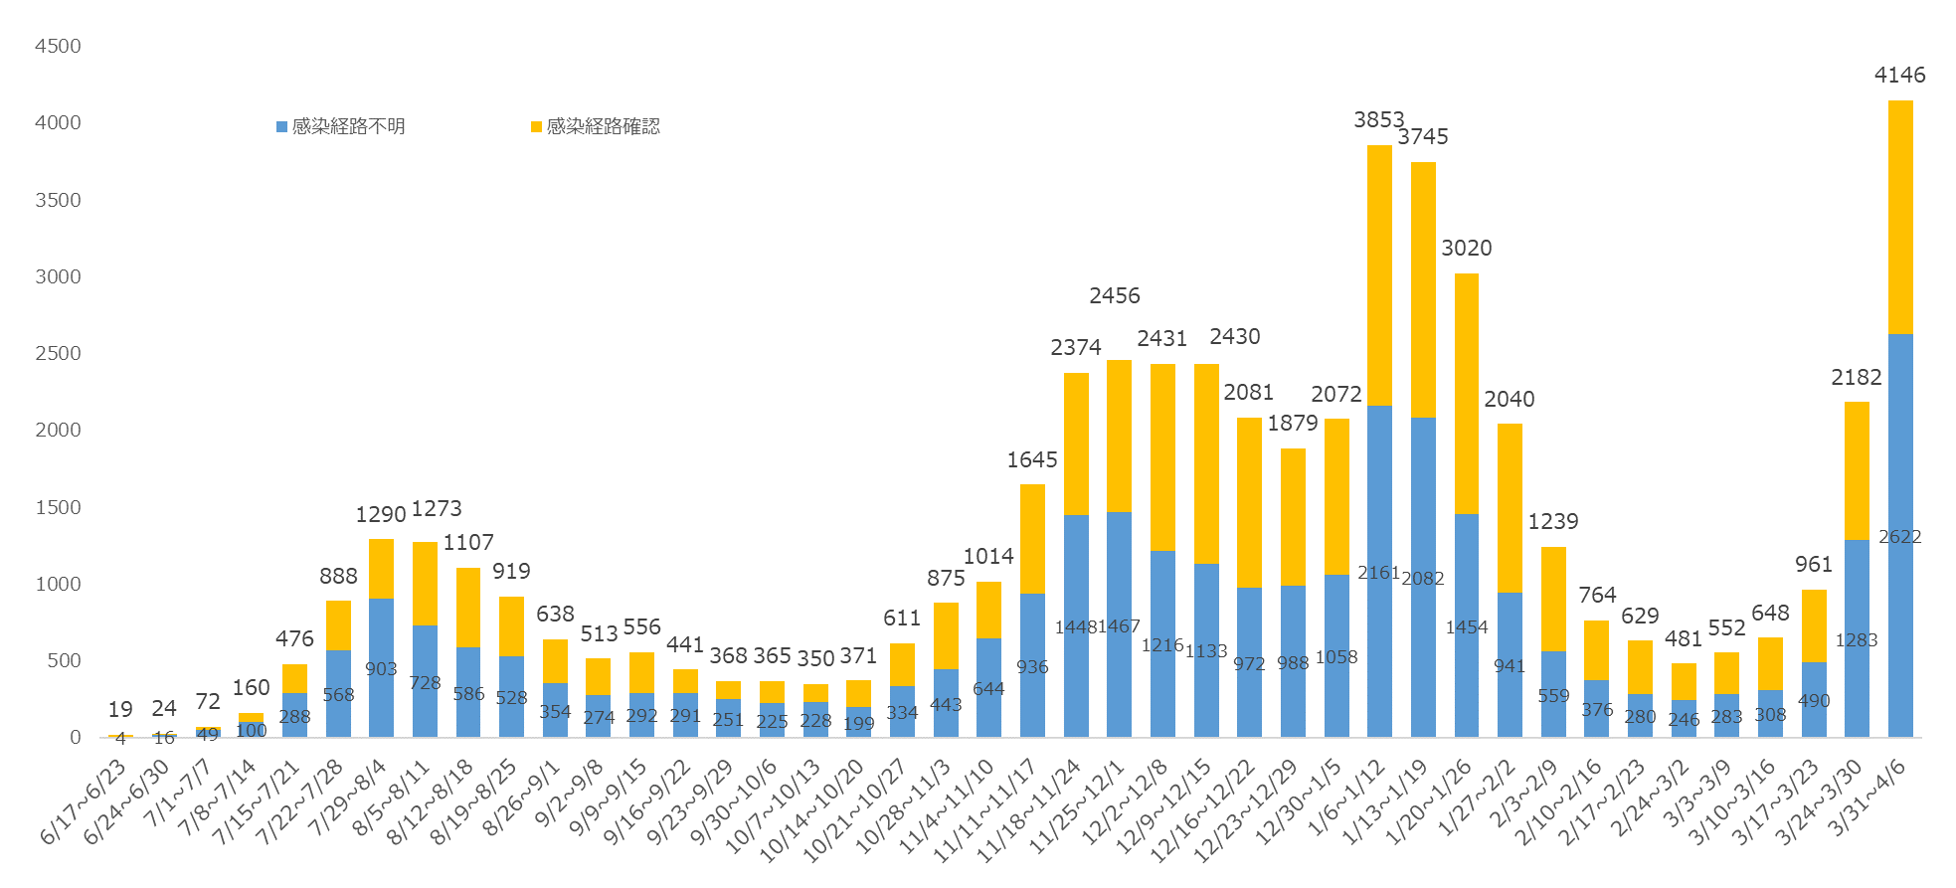
【第四波の特徴 感染状況】７日間新規陽性者数の推移
資料１－５
○第四波は、直近２週間で約4.3倍増加し、第二波、第三波を大きく上回る速度で感染が急拡大。
３月１日以降を「第四波」と総称して分析
２週間で約2.1倍
２週間で約4.3倍
２週間で約2.3倍
２週間で約2.7倍

Slide 2
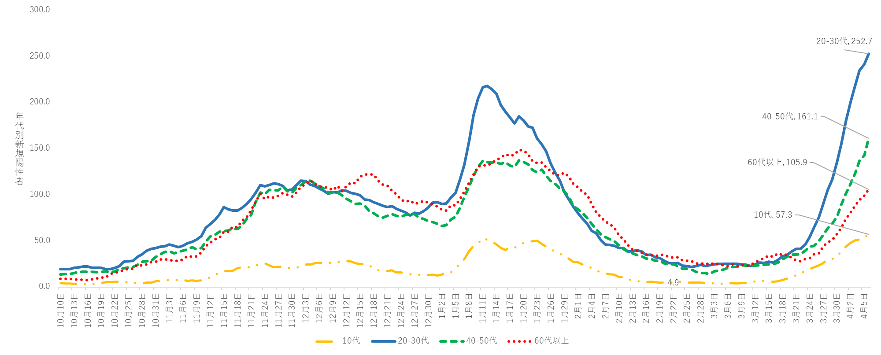
【第四波の特徴 感染状況】年代別新規陽性者数（７日間移動平均）の推移 （日別）
○ 第四波は、３月中旬に、10代、20・３０代、４０・50代が同時に感染拡大に転じ、特に２０・３０代の感染が
著しく拡大した。
※第三波（10月）は、20代～50代までほぼ同時に感染が拡大したが、１０代には感染はあまり拡大せず。
また、第三波（年末年始）は、20・30代から感染拡大が始まり、他の年代層に拡大。

Slide 3
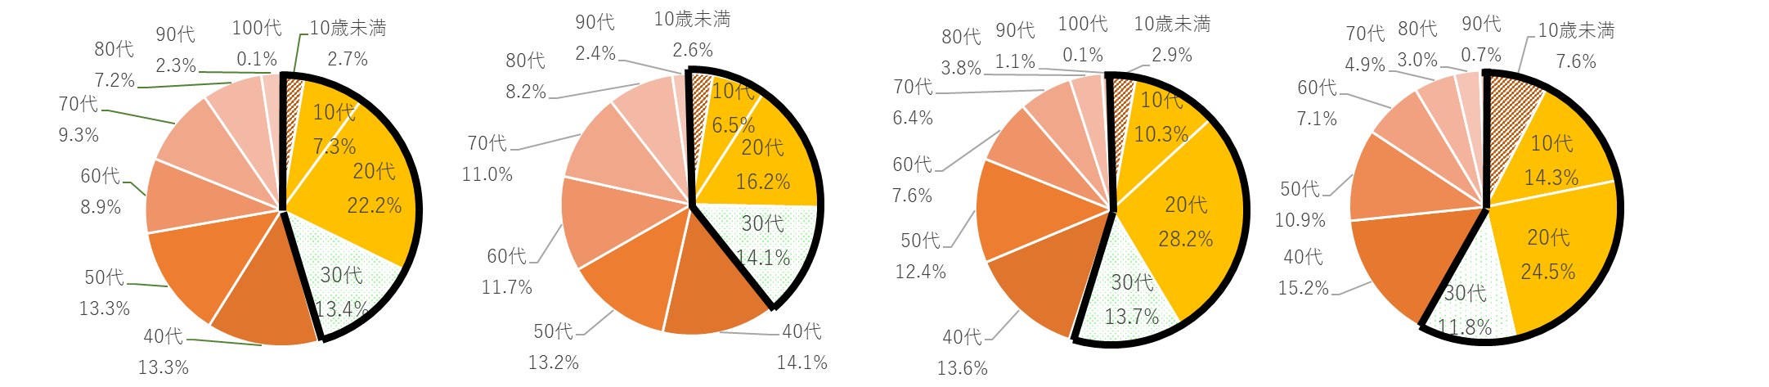
【第四波の特徴 感染状況】年代別新規陽性者の割合
○ 第三波と異なり、第四波（３月中旬以降）は、30代以下の割合が急増し、５割を超過。
※変異株陽性者の年齢構成は、30代以下の割合が６割弱と高い。なお、変異株陽性者は、従来に比べ、１０歳未満の割合が大きい。
第三波
（10月10日～2月28日）
第四波前半
（3月1日～3月14日）
第四波後半
（3月15日～4月5日）
【再掲】変異株陽性者
30代以下割合 45.6％
（うち、20代以下 32.2％）
30代以下割合 39.4％
（うち、20代以下 25.3％）
30代以下割合 55.1％
（うち、20代以下 41.4％）
30代以下割合 58.2％
（うち、20代以下 46.4％）
3

Slide 4
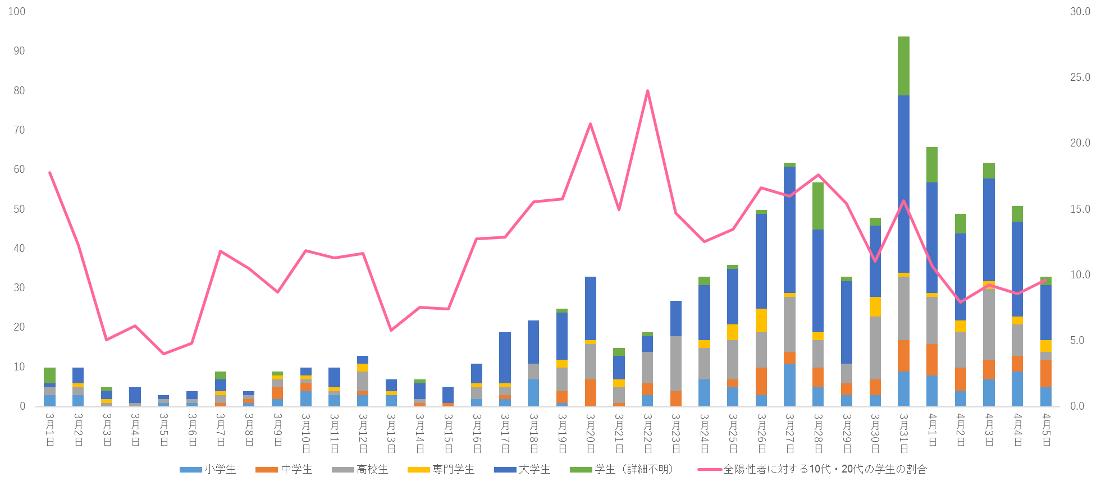
【第四波の特徴 感染状況】10代・20代のうち、小・中・高・大学生等の感染状況
○ ３月中旬より、大学生を中心に学生の陽性者が増加。
※分類は本人からの聞き取り情報による

Slide 5
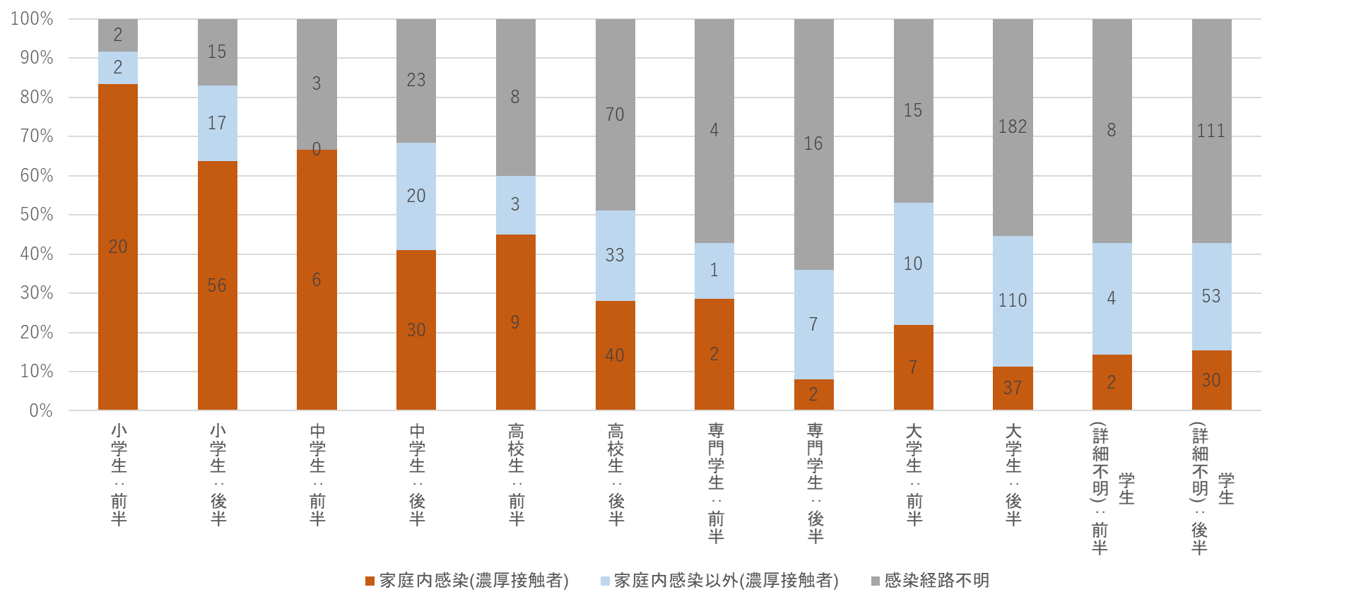
【第四波の特徴 感染状況】小・中・高・大学生等の感染経路
○ 年齢が上がるにつれて、家庭内感染以外での濃厚接触者や感染経路不明の割合が増加。
前半：3/1～3/14 後半：3/15～4/5
※分類は本人からの聞き取り情報による

Slide 6
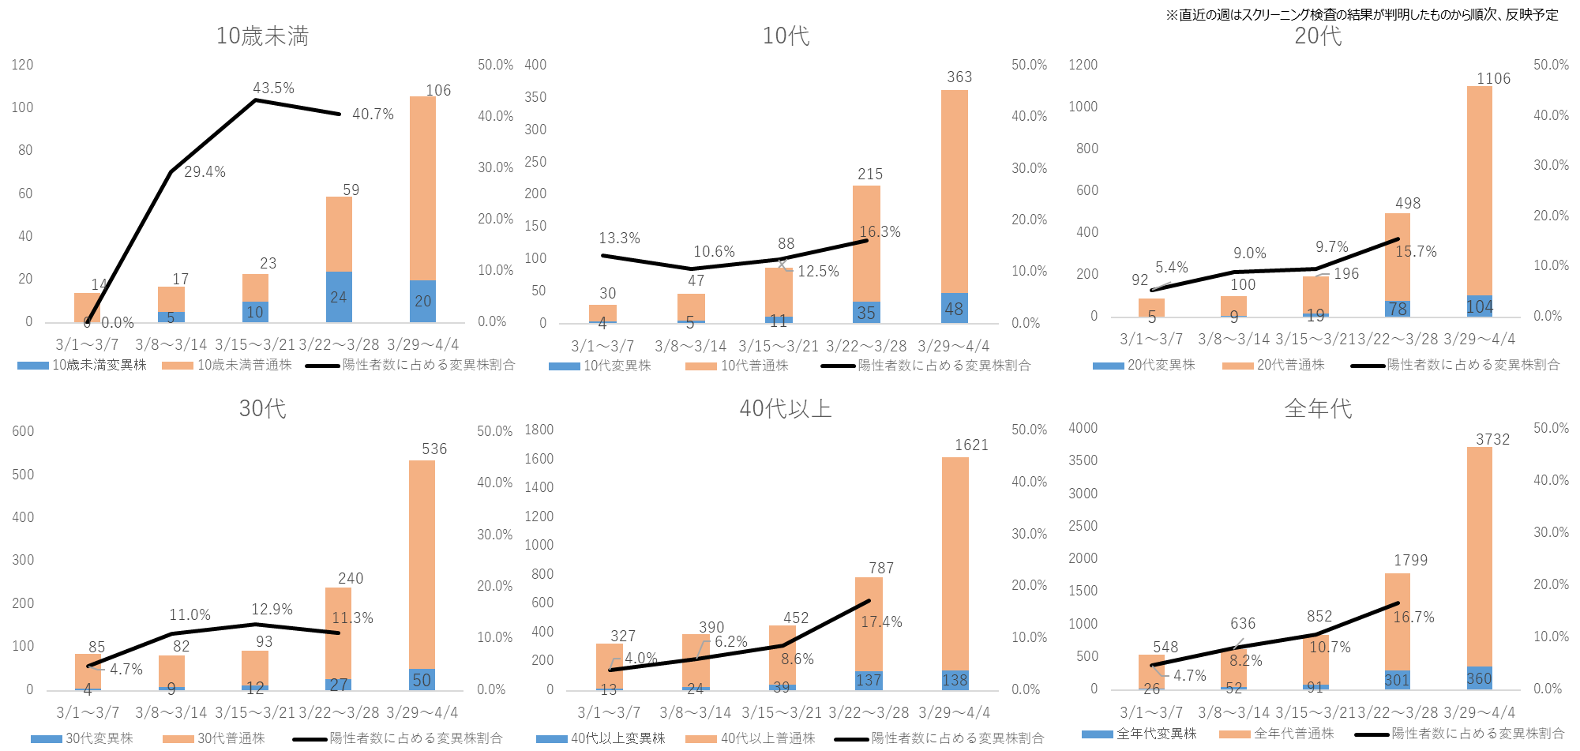
【第四波の特徴】全陽性者に占める変異株の状況
○ 各年代で、陽性者に占める変異株の割合が増加傾向。
特に10歳未満は変異株の割合が他の年代層に比べ高い。

Slide 7
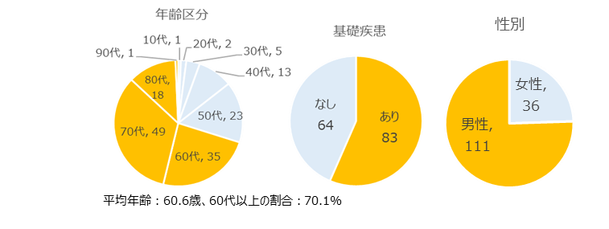
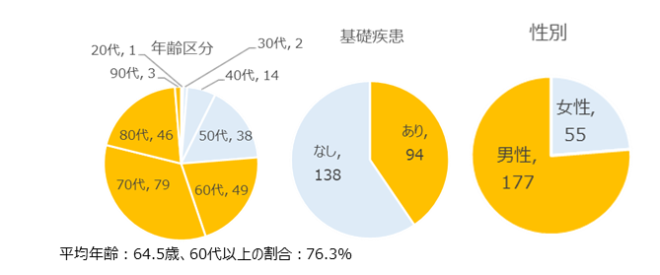
【第四波の特徴 療養状況】重症者のまとめ（令和3年4月5日時点）
※令和2年1月29日から6月13日を「第一波」、6月14日から10月9日を「第二波」、10月10日から令和3年2月28日を「第三波」、3月1日以降を「第四波」と総称して分析
第一波（6/13まで）
第二波（6/14～10/9）
■重症者の割合
①40代以上の陽性者に占める重症者の割合：13.2%(139/1,054)
➁60代以上の陽性者に占める重症者の割合：21.1%(103/489)
③全陽性者数に占める重症者の割合：8.2%(147/1,786)
■発症から重症化するまでの日数
（全体）平均±標準偏差：7.82±4.06、中央値：8
（60代以上）平均±標準偏差：7.65±4.09、中央値：8
■重症者の割合
①40代以上の陽性者に占める重症者の割合：5.7%(229/4,012)
➁60代以上の陽性者に占める重症者の割合：9.8% (177/1,805)
③全陽性者数に占める重症者の割合：2.5%(232/9,271)
■発症から重症化するまでの日数
（全体）平均±標準偏差：7.74±3.58、中央値：8
（60代以上）平均±標準偏差：7.46±3.59、中央値：8
重症の定義：「重症病床におけるICU入室、挿管、人工呼吸器装着、ECMO使用」のいずれかとした。
基礎疾患：相談・受診の目安で示されている重症化リスクの高い患者（糖尿病、心不全、呼吸器疾患（COPD等）、透析患者、免疫抑制剤や抗がん剤等を用いている患者）

Slide 8
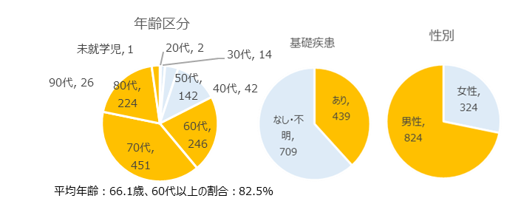
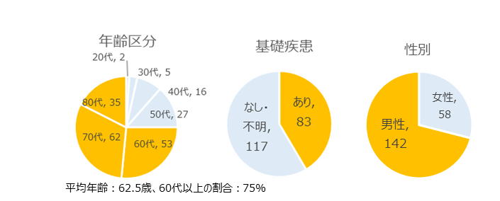
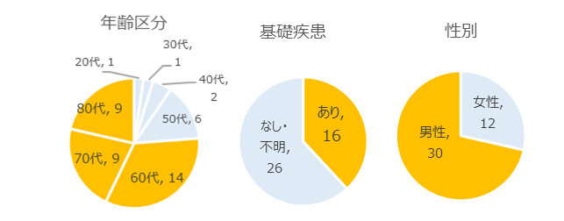
【第四波の特徴 療養状況】重症者のまとめ（令和3年4月5日時点）
○ 第四波は第三波と比べ、発症から重症化するまでの日数が１日短く、変異株陽性者についてはさらに短い。
○ 変異株陽性者は、母数が少ないことや検査実施医療機関が特定されていることなど、普通株との単純比較は
困難であるが、重症化率が従来と比べて高い。
第三波（10/10～2/28）
第四波（3/1以降）
【再掲】変異株陽性者
■重症者の割合
➀40代以上の陽性者に占める重症者の割合：5.2%(193/3,738)
➁60代以上の陽性者に占める重症者の割合：9.0%(150/1,668)
③全陽性者数に占める重症者の割合：2.5%(200/7,908)
【再掲】3月1日から3月14日
①5.0％(36/717)、②6.9％(27/394)、③3.0％(36/1184)
【再掲】3月15日から4月5日
①5.2％(157/3021)、②9.7％(123/1274)、③2.4％(164/6724)
■発症から重症化するまでの日数
（全体）平均±標準偏差：7.26±3.88、中央値：7
（60代以上）平均±標準偏差：7.20±4.18、中央値：7
■重症者の割合
➀40代以上の陽性者に占める重症者の割合：5.5% (1,131/20,628)
➁60代以上の陽性者に占める重症者の割合：8.8%(947/10,783)
③全陽性者数に占める重症者の割合：3.2%(1,148/36,065)
■発症から重症化するまでの日数
（全体）平均±標準偏差：7.86±4.72、中央値：8
（60代以上）平均±標準偏差：7.83±4.84、中央値：8
■重症者の割合
①40代以上の陽性者に占める重症者の割合：10.7%(40/375)
➁60代以上の陽性者に占める重症者の割合：22.7%(32/141)
③全陽性者数に占める重症者の割合：4.7%(42/897)
■発症から重症化するまでの日数
（全体）平均±標準偏差：6.64±3.65、中央値：6.5
（60代以上）平均±標準偏差：6.58±4.11、中央値：6
平均年齢：62.4歳、60代以上の割合：76.2%

Slide 9
【第四波の特徴 療養状況】重症者のまとめ（令和3年4月5日時点）
○ 第四波は第三波と比べ、発症から重症化するまでの日数が７日と１日短く、変異株陽性者についてはさらに短
い（６日）。
○ 変異株陽性者は、現時点では、母数の少なさ等から、従来株との単純比較は困難であるが、重症化率は、従来
株と比べて高い傾向。
 |  | 第三波 | 第四波 （前半3/1～3/14） | 第四波 (3/15～4/5) | 【再掲】変異株陽性者
重症者の割合 | 40代以上の陽性者に占める重症者の割合 | ５．５％ | ５．０％ | ５．２％ | １０．７％
 | 60代以上の陽性者に占める重症者の割合 | ８．８％ | ６．９％ | ９．７％ | ２２．７％
 | 全陽性者に占める重症者の割合 | ３．２％ | ３．０％ | ２．４％ | ４．７％
発症から重症化するまでの日数 （中央値） | 全体 | ８日 | ７日 |  | ６．５日
 | 60代以上 | ８日 | ７日 |  | ６日
重症者数に占める５０代以下の割合 |  | １７．５％ | ２５％ |  | ２３．８％

Slide 10
第四波の状況と今後の対応方針について
第四波の状況
＜感染状況について＞
○ 第四波は、直近２週間で新規陽性者数が約4.3倍増加。第二波（約2.7倍）や第三波（約2.3倍（10月）、約2.1倍（年末年始））を大きく
上回る速度で感染が急拡大。これまでの波に比べ、感染拡大の局面が大きく変化。
○ 30代以下の新規陽性者が急激に増加（第三波 45.6％→３月中旬以降55.1％）。変異株陽性者については、10歳未満の発生も多い。
○ ３月中旬より、大学生を中心に学生の陽性者が増加。感染経路としては、家庭内感染以外の濃厚接触者や感染経路不明の割合が増加。
＜医療提供体制について＞
○ 急激な重症者の増加により、フェーズ移行に伴う医療提供体制の確保が整う前に、重症病床使用率が８日間で40.2％から66.5％に急上昇。
・重症者数約60名増加に要した日数：第三波１か月→第四波13日
・重症者数約80名増加に要した日数：第三波35日 →第四波15日
○ 重症者数に占める50代以下の重症者数の割合が急増：第三波17.5％→第四波25％
診断から重症化までの日数が短期化の傾向 ：第三波８日間→第四波７日間（変異株６日間）など、変異株の影響が懸念。
今後の対応方針
○ 急増している30代以下の若者から高齢者層に感染が拡大。
⇒医療提供体制が極端にひっ迫する恐れが極めて強く、確保病床数を超えて重症患者が発生する可能性が高い。
○ 上記から、以下のことに緊急で取り組む。
① 府民に対する不要不急の外出自粛要請の徹底
② 高齢者や基礎疾患がある方に対し、感染対策の徹底の注意喚起
③ 新学期を迎えるにあたり、教育現場における感染防止対策の徹底（教育活動や部活動など、感染リスクの高い活動を控えるなど）
④ 医療提供体制の緊急対応（確保病床を上回る臨時増床の要請など）

